Slide 1
স্বাগতম
আজকের পাঠে সবাইকে

Slide 2
পরিচিতি
মোঃ মনিরুজ্জামান
সহকারী শিক্ষক
দারিয়া দ্বি মুখী উচ্চ বিদ্যালয়
নবাবগঞ্জ, দিনাজপুর।
শ্রেণিঃ ৬
বিষয়ঃ চারুপাঠ

Slide 3
সৈয়দ মুজতবা আলী
নীলনদ ও পিরামিডের দেশ

Slide 4
শিখন ফল
১.মরুভূমির জীবন ও যানবাহন সম্পর্কে ধারণা।
২.প্রাচীন সভ্যতার লীলাভূমি মিশর সম্পর্কে ধারণা
৩.কায়রো শহরের মানুষের জীবনধারার পরিচয়
৪.পিরামিডের ইতিহাস ও সৌন্দর্য সম্পর্কে ধারণা
৫.নীলনদের প্রকৃতি,সৌন্দর্য এর অবদান সম্পর্কে ধারণা

Slide 5
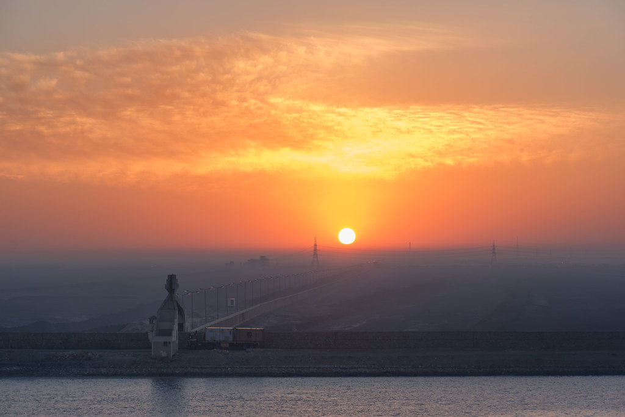
সুয়েজ খাল

Slide 6
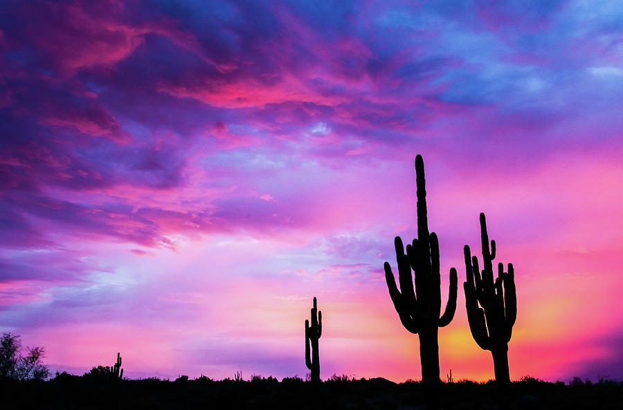
সূর্যাস্তে নীলাকাশে বেগুনি ও বিভিন্ন রংয়ের ছটা

Slide 7
নীলনদ

Slide 8
কায়েরোর রেস্তোরা

Slide 9
পিরামিড

Slide 10
কাফেলা

Slide 11
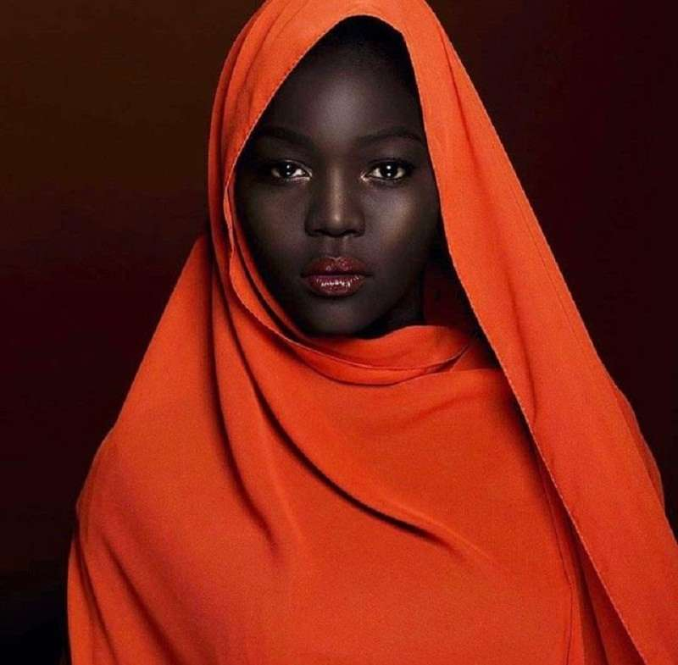
সুদানি ও নিগ্রো

Slide 12
মিশরের মসজিদ

Slide 13
একক কাজ
মিশরকে কি দেশ বলা হয়?
ঐ দেশের একটি ঐতিহাসিক স্থানের নাম বল?

Slide 14
সবাইকে ধন্যবাদ জানিয়ে আজকের পাঠ এখানে শেষ।

